Slide 1


Slide 2
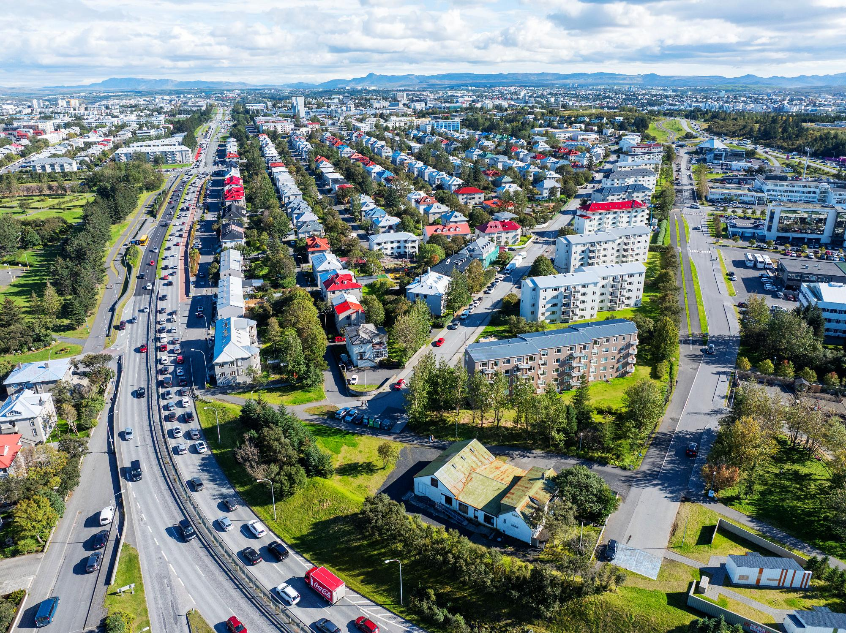

Húsnæðisuppbygging í Reykjavík. Staða og sýn til framtíðar
Heiða Björg Hilmisdóttir borgarstjóri

Slide 3

Þróun uppbyggingar í Reykjavík 2015-2025

Slide 4
Íbúafjölgun (%) og bygging nýrra íbúða í Reykjavík 2011-2025
Heimild: Byggingarfulltrúi Reykjavíkur, ársskýrslur; hagstofa.is; fjöldi íbúða 2025 er útkomuspá (haust 2025)
+23.900
íbúar 2015-2025
Landupplýsingadeild Reykjavíkur
+9.700
íbúðir 2015-2025
fasteignagátt, hms.is
+1.125
íbúðir/ári 2019-2024
(markmið AR2040, 1200 íbúðir/ ári)
fasteignagátt, hms.is
+2.100
íbúar/ári 2019-2024
(markmið AR2040, 2.100 íbúar/ ári)
Hagstofa Íslands

Slide 5



Hægt á en líka vísbendingar um aukinn kraft (haust 2025)
+ 26% ...aukning uppbyggingar í Reykjavík milli talninga HMS í mars og september 2025
40% ...allra nýrra framkvæmda sem fóru af stað milli talninga árið 2025 eru í Reykjavík
720
...er fjölgun íbúa í Reykjavík fyrstu 3 ársfjórðunga 2025 miðað við tölur Hagstofu Íslands
1.000
…er fjöldi nýrra íbúða sem gefin hafa verið byggingarleyfi fyrir á árinu 2025 (lauslega áætluð tala)
2.500
…er fjöldi íbúða í byggingu haustið 2025
139.230
…er fjöldi íbúa í Reykjavík við lok 3. ársfjórðungs 2025
735
…er fjöldi íbúða, lokið við eða teknar í notkun á árinu 2025
2.000
…er fjöldi íbúða sem reisa má á byggingarhæfum lóðum

Slide 6
Aukinn hlutur Reykjavíkur á höfuðborgarsvæðinu
Markmið AR2040 er kröftugri vöxtur og aukin hlutdeild Reykjavíkur í uppbyggingu húsnæðis á höfuðborgarsvæðinu
Hlutur Reykjavíkur í byggingu nýrra íbúða á höfuðborgarsvæðinu 2006-2024 (%)
Fjölgun íbúða milli ára miðað við skráðan heildarfjölda. Þriggja ára meðaltöl. Heimild: fasteignagáttin, hms.is

Slide 7
Fjöldi fullgerðra íbúða í Reykjavík á hverja 100 þúsund íbúa 1941-2024; 2025-2034
Húsnæðisáætlun Reykjavíkur 1955
Útrýming bragganna Stofnun Húsnæðismála- stjórnar 1955
Hernámið og stríðsgróðinn
Júlíyfirlýsingin 1965
Framkvæmdanefnd byggingaráætlunar
Breiðholtshverfin
Húsnæðisátak
eftir 2014
Húsnæðisáætlun
2025-2034 – miðspá
Grafarvogur
í uppbyggingu
„Þensluár“ í aðdraganda efnahagshruns 2008
meðaltal 1941-2024

Slide 8
Húsnæðisáætlun 2025-2034 Markmið og sýn til framtíðar

Slide 9



Megin markmið og lykiltölur húsnæðisáætlunar 2025 – 2034
16.000
…íbúðir verði byggðar á næstu 10 árum. Sköpuð verði skilyrði til að byggja 1.500-2.000 íbúðir á ári, innan fárra ára, til að mæta uppsafnaðri íbúðaþörf
3.000
…íbúðir rúmist á byggingarhæfum svæðum á hverjum tíma meðan uppbygging er í hámarki og sú tala fari að jafnaði ekki undir 1.500 íbúðir
29.000
...er sú íbúafjölgun sem gæti orðið til ársins 2034 ef markmið um uppbyggingu ganga eftir (háspá)
35%
…íbúðanna verði hagkvæmar og byggðar á félagslegum forsendum eða 5.600 talsins
460
…íbúðir verði á hverja 1.000 íbúa í Reykjavík árið 2034 og meðalfjöldi íbúa á íbúð verði þá 2,17
167.600
…íbúar verða í Reykjavík árið 2034, miðað við markmið húsnæðisáætlunar (háspá)

Slide 10
Lykil áherslur endurskoðaðrar húsnæðisáætlunar
Ný svæði fyrir 4 þúsund íbúðir til viðbótar við þær rúmlega 20 þúsund íbúðir sem eru fyrir í eldri áætlun
35% verði óhagnaðardrifið og þannig skerpt á áður settum markmiðum húsnæðissáttmálans frá 2023
Framboð leiguhúsnæðis fyrir tekjulægri hópa verði stóraukið og almennt húsnæði sem hentar húsnæðisþörfum tekjulægri hópa og fyrstu kaupenda
Skerpt á markmiðum um félagslega blöndun m.a. að Félagsbústaðir setji sér skýra stefnu um að jafna dreifingu félagslegra leiguíbúða
Fjölbreyttari húsnæðislausnir
Nýjar leiðir til að hraða uppbyggingu innviða
Skerpt á samningsmarkmiðum borgarráðs og unnið áfram að úrbætum í lagaumhverfi húsnæðismála

Slide 11
Gæði byggðar og félagsleg blöndun

Slide 12

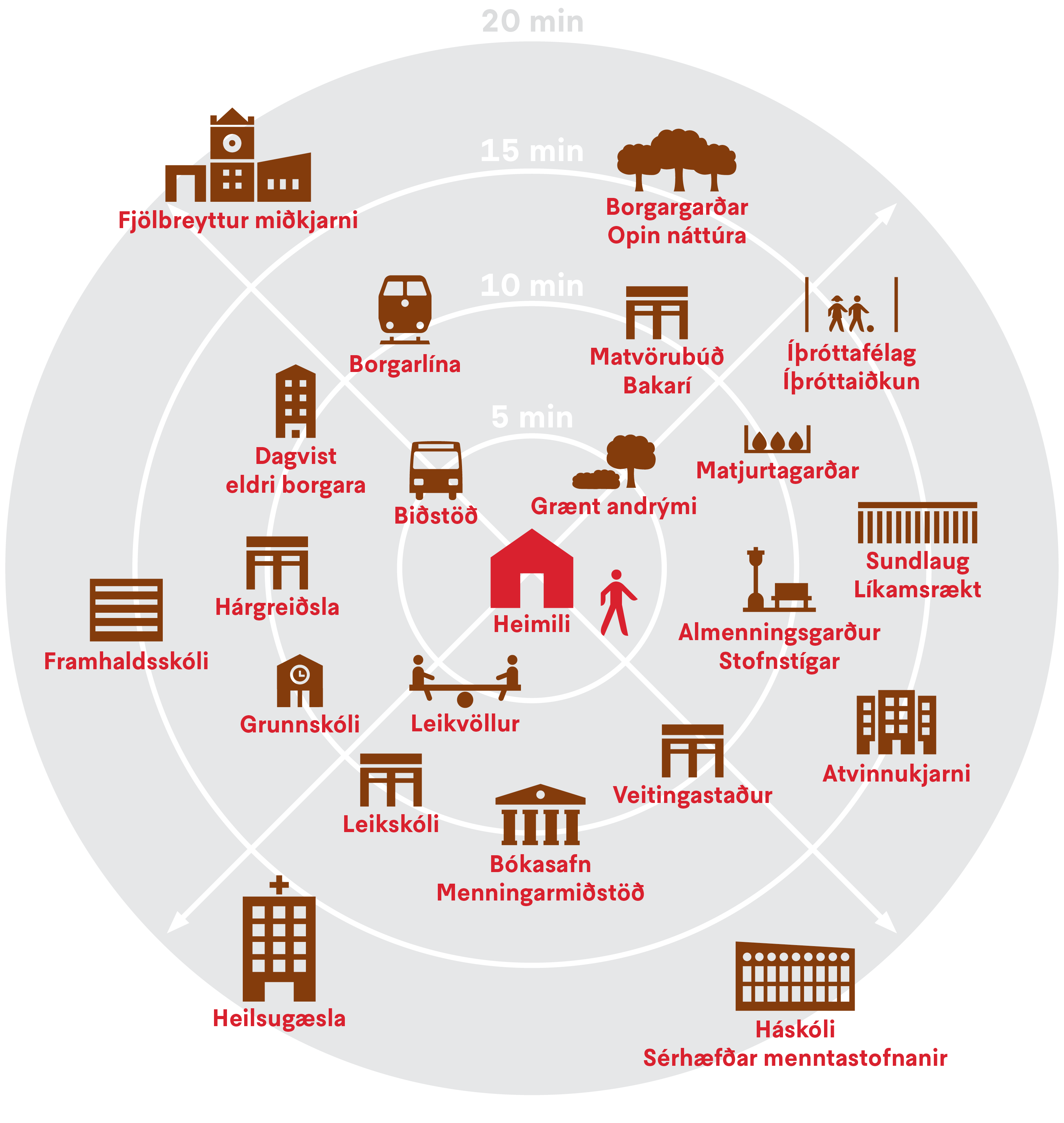
Lífvænleg og vistvæn íbúðahverfi

Slide 13
Hagkvæmar íbúðir fyrir mismunandi félagshópa
+3.250
íbúðir óhagnaðardrifinna félaga, þ.m.t íbúðir Félagsbústaða 2015-2024
37%
heildar uppbyggingar á vegum óhagnaðardrifinna félaga 2015-2024

Slide 14
Félagsleg blöndun í sveitarfélögum á höfuðborgarsvæðinu?
Félagslegt húsnæði í Reykjavík og nágrannasveitarfélögunum árið 2025
„Jafnframt verði samvinna sveitarfélaga á höfuðborgarsvæðinu á sviði húsnæðismála aukin, meðal annars með gerð sameiginlegrar félagslegrar húsnæðisstefnu, sbr. ákvæði gildandi svæðisskipulags“*
* Í svæðisskipulaginu segir: „Á höfuðborgarsvæðinu verði fjölbreyttur húsnæðismarkaður sem uppfylli þarfir íbúa. Hugað verður sérstaklega að framboði á húsnæði á viðráðanlegu verði…Lögð verði áhersla á að fjölga valkostum um íbúðagerðir og eignarform á nýjum uppbyggingarsvæðum.“ Þar segir ennfremur að svæðisskipulagsnefnd skuli móta, í samvinnu við sveitarfélögin, heildstæða húsnæðisstefnu með sérstaka áherslu á framboð húsnæðis á viðráðanlegu verði.
„Sveitarfélög sem mynda sameiginlegt atvinnusvæði eða þar sem aðrar aðstæður mæla með skulu jafnframt gera sameiginlega húsnæðisáætlun fyrir svæðið.“
1..gr. reglugerðar 1248/2018 m.s.br

Slide 15
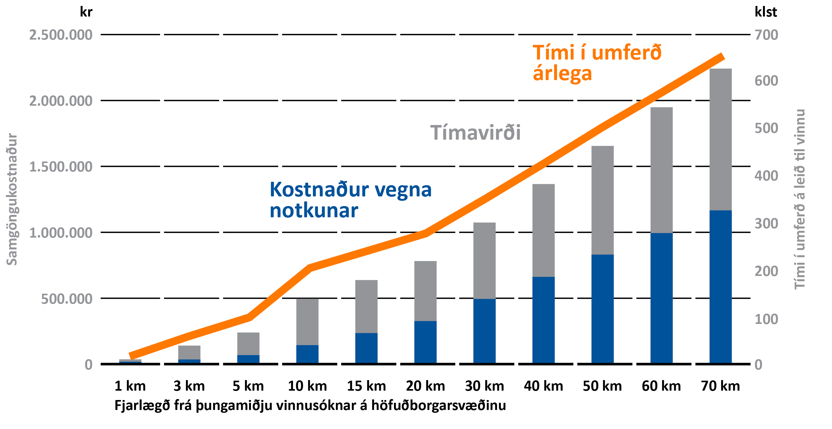
Húsnæði og samgöngur. Tvær hliðar á sama pening?
Samgöngukostnaður og fjarlægð frá vinnustað

Slide 16
Hvað er framundan? Lykil uppbyggingarsvæði

Slide 17
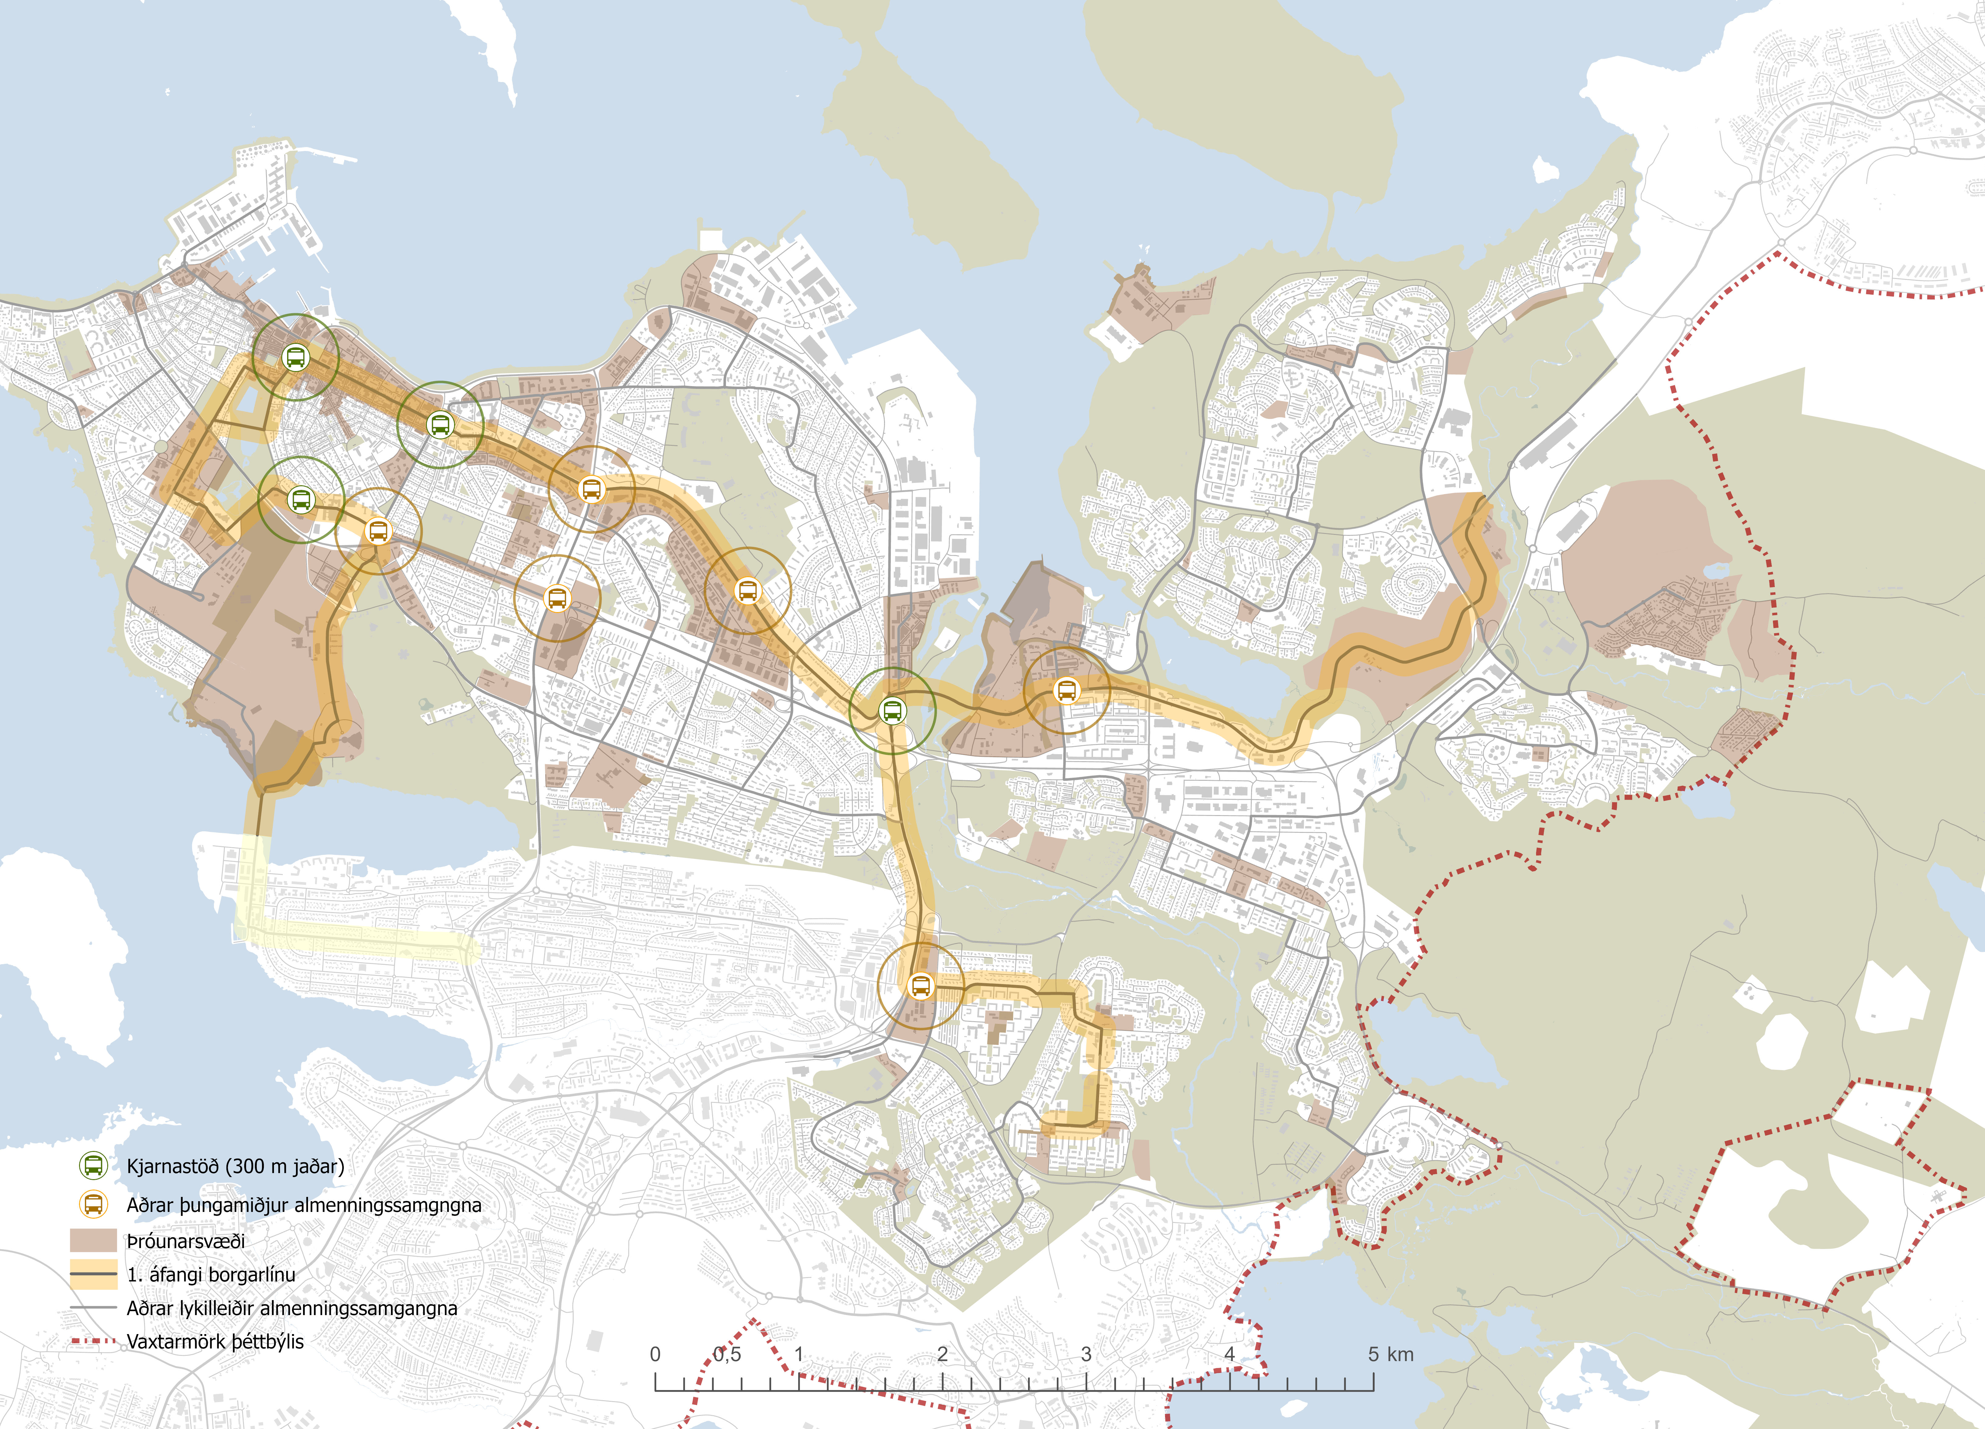
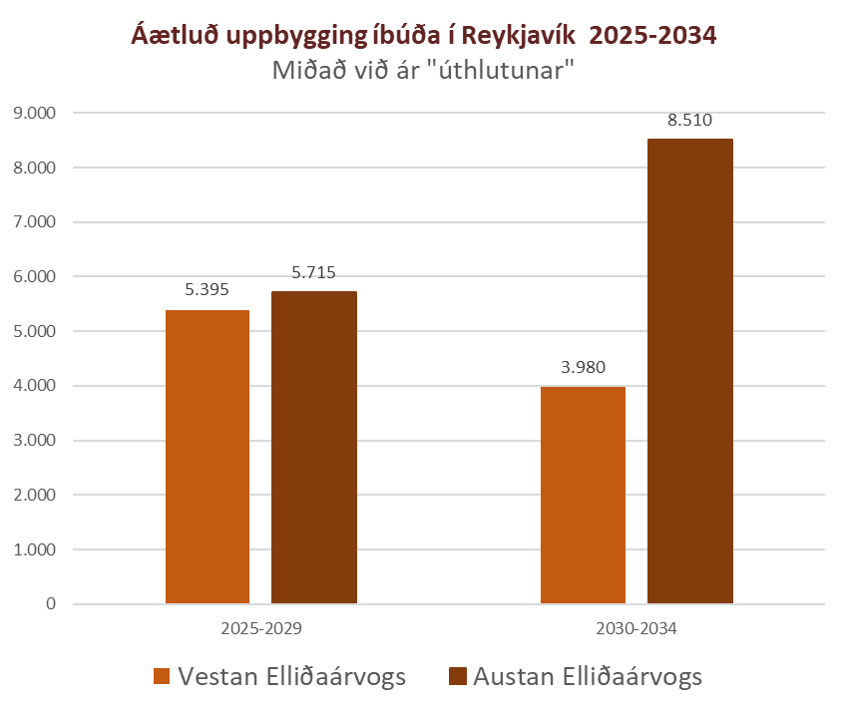
Yfirlit byggingarsvæða 2025-2034. Þrjú lykilsvæði
Gagnagrunnur húsnæðisáætlunar heldur utan um byggingarsvæði sem rúma yfir 30 þúsund íbúðir. Við mótun áætlunar til næstu 10 ára eru lögð til grundvallar svæði sem hýsa um 25 þúsund íbúðir.
Hallar
Ártúnshöfði
Keldur

Slide 18
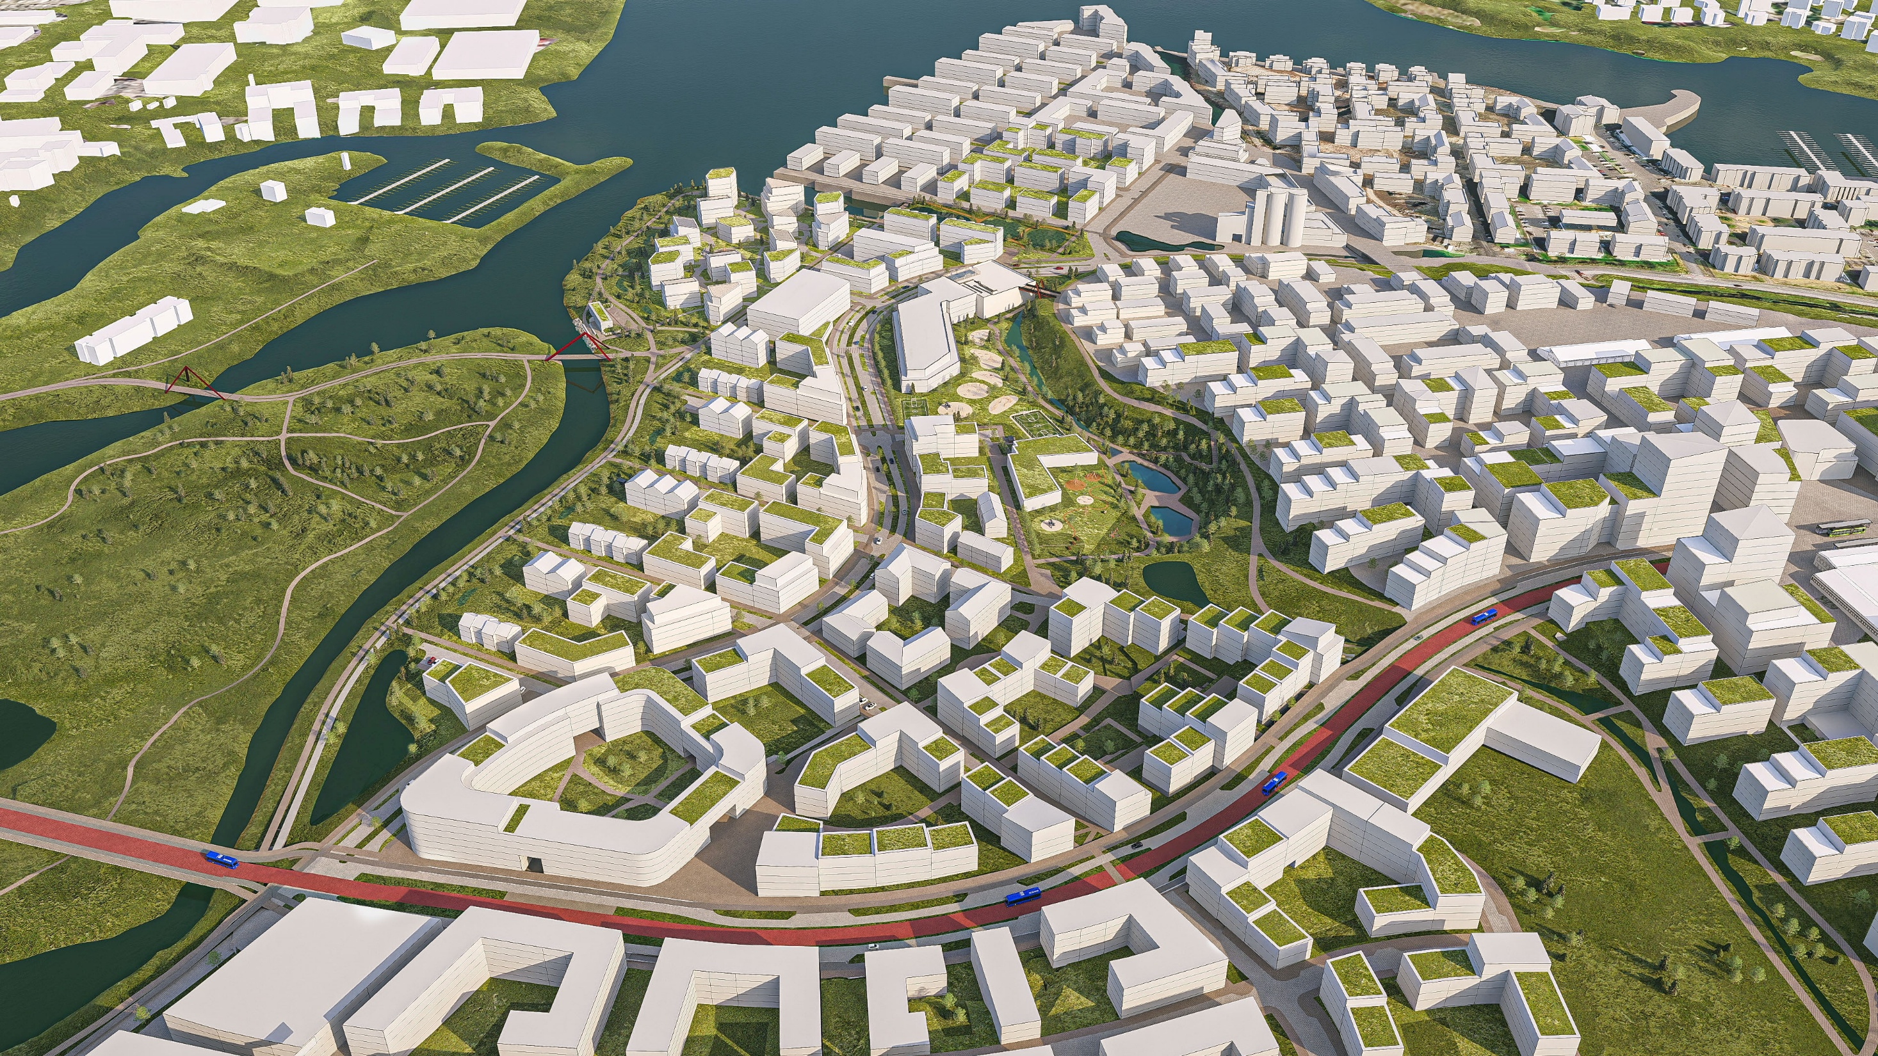
Reykjavík 2040
Ártúnshöfði
100 ha
+ 8.000 nýjar íbúðir
+ 200.000 m² atvinnuhúsnæðis
3 skólahverfi

Slide 19
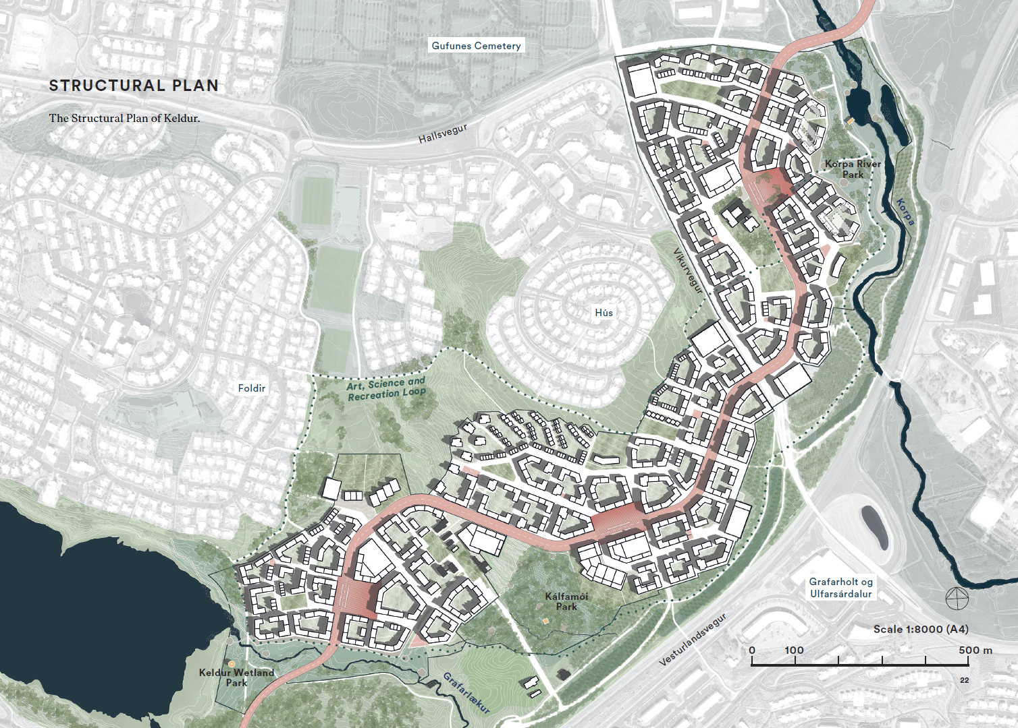
Reykjavík 2040
Keldur
Drög að tillögum
110 ha
+ 5.800 nýjar íbúðir
+ 2-3 skólahverfi
+ 150.000 m² tvinnuhúsnæðis

Slide 20
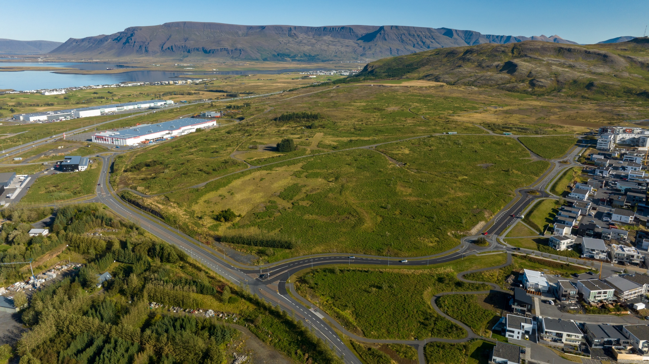
Reykjavík 2040
Hallar
80 ha +
+ 4.000 íbúðir
+ 2 skólahverfi
Aðalskipulagsbreyting í vinnslu
Hugmyndaleit um rammaskipulag hafin
Undirbúningur samstarfs við innviðafélag í ferli

Slide 21
Lykil byggingarsvæði og áhrif á innviði og fjárfestingar
+4 grunnskólar á næstu 10 árum?
Áætlun um mögulegan fjölda íbúða og nemenda (0,25 á íbúð) í lykil uppbyggingarhverfum árið 2034
Húsnæðisáætlun Reykjavíkur 2025-2034 (maí 2025). Meta þarf nánar áhrif fjölgunar íbúða á lykil byggingarsvæðum á innviðaþörf í tengslum við frekari þróun skipulags og við árlega endurskoðun langtíma fjárfestingaráætlunar.

Slide 23


Er íbúðauppbygging á höfuðborgarsvæðinu næg?
Staðan og framtíðarhorfur
Húsnæðis- og mannvirkjastofnun Desember 2025

Slide 24


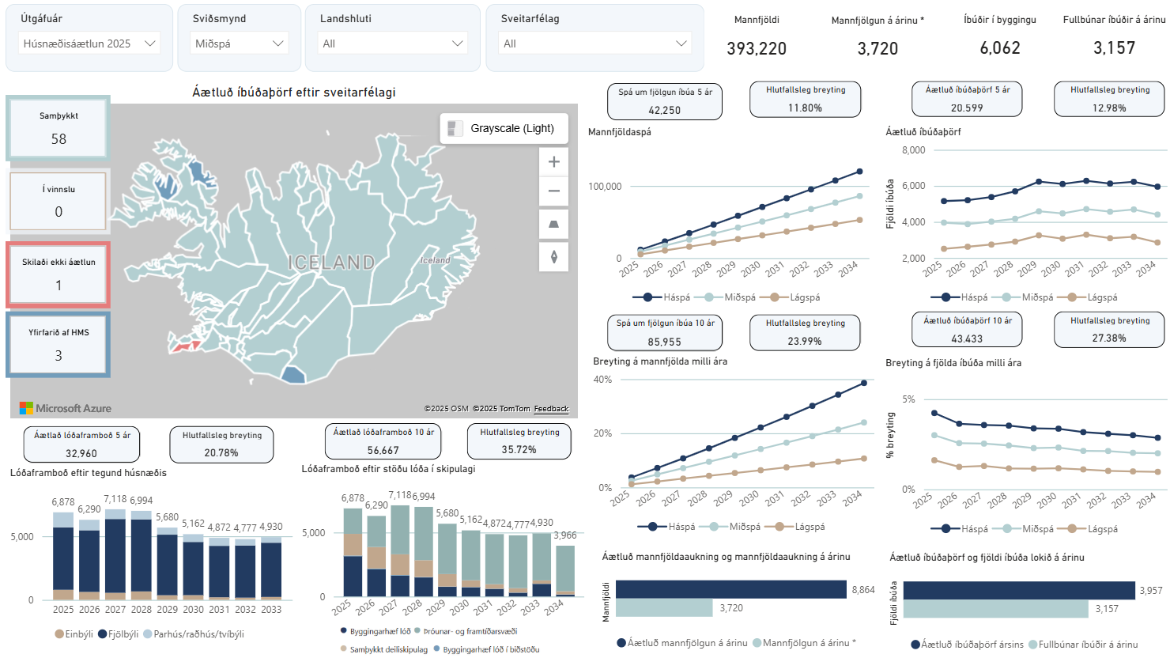

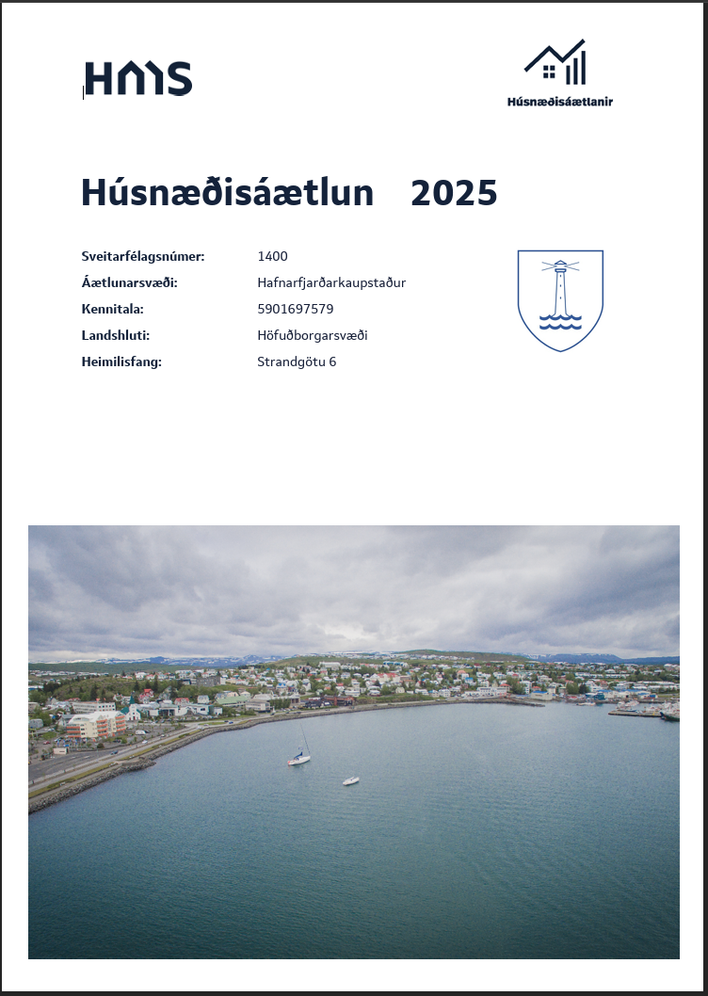


Húsnæðisáætlanir sveitarfélaga
Sveitarfélög skulu skila inn húsnæðisáætlunum sínum til HMS fyrir 20. janúar
Áætlanirnar eru til 10 ára og endurskoðast árlega
Húsnæðisáætlunum er ætlað að draga fram mynd af stöðu húsnæðismála í hverju sveitarfélagi fyrir sig
Áætlun um hvernig sveitarfélagið ætlar að mæta húsnæðisþörf heimila
Niðurstöður áætlananna og samanburður við rauntölur eru aðgengilegar á vefsíðu HMS
Öll sveitarfélög á höfuðborgarsvæðinu skiluðu inn staðfestri húsnæðisáætlun fyrir árið 2025

Slide 25
Fólksfjölgun verður líklega undir lágspá sveitarfélaganna í ár
Fólksfjölgun hefur verið mun hægari í ár heldur en undanfarin ár
Ólíklegt að metin mannfjöldi nái lágspá sveitarfélaga á höfuðborgarsvæðinu
Það sem af ef árinu hefur íbúum hefur fjölgað mest í Hafnarfirði og næst mest í Garðabæ
Hlutfallsleg aukning um 1,9% í Hafnarfirði og 2,3% í Garðabæ
Sveitarfélögin á höfuðborgarsvæðinu spá hækkandi meðalaldri íbúa
Kópavogsbær áætlar að íbúum yfir 80 ára muni fjölga um 75% á spátímabilinu
*Bráðabirgðamat HMS byggir á tölum frá Hagstofu frá Á1-Á3, ásamt hefðbundnum árstíðarsveiflum í fólksfjölgun.

Slide 26
Íbúðauppbygging hefur verið næg til að uppfylla íbúðaþörf í ár
Sveitarfélögin á höfuðborgarsvæðinu áætluðu að þörf yrði fyrir rúmlega 2.300 íbúðir í ár skv. miðspá áætlananna
Yfir 2.000 nýjar íbúðir hafa þegar orðið fullbúnar á árinu
Sveitarfélögin taka tillit til lýðfræðilegrar þróunar og búast við að heimilisstærð muni halda áfram að minnka næstu árin
Færri barnafjölskyldur og fjölgun íbúa yfir 60 ára leiðir til þess að færri búa í hverri íbúð heldur en áður
Þar með þarf að byggja fleiri íbúðir fyrir hvern íbúa heldur en áður

Slide 27
Íbúðir í byggingu
Um 5.000 íbúðir í byggingu á höfuðborgarsvæðinu í septembertalningu HMS
Flestar á matsstigum 3 og 4, en um 800 þeirra voru fullbúnar en ekki búið í þeim
Margar nýjar íbúðir hafa komið inn á markaðinn, en þær sem ekki hafa selst eru á öðru stærðarbili en eftirspurn síðustu ára
Umframeftirspurn virðist vera eftir íbúðum sem eru undir 80 fermetrum og yfir 170 fermetrum
Byggingarmarkaðurinn hefur brugðist við með því að auka áherslu á minni og stærri íbúðir
Um fjórðungur íbúða í byggingu eru undir 80 fermetrum, en einungis 16% óseldra nýrra íbúða eru á því stærðarbili

Slide 28
Íbúðir í byggingu
Um 5.000 íbúðir í byggingu á höfuðborgarsvæðinu í septembertalningu HMS
Flestar á matsstigum 3 og 4, en um 800 þeirra voru fullbúnar en ekki búið í þeim
Margar nýjar íbúðir hafa komið inn á markaðinn, en þær sem ekki hafa selst eru á öðru stærðarbili en eftirspurn síðustu ára
Umframeftirspurn virðist vera eftir íbúðum sem eru undir 80 fermetrum og yfir 170 fermetrum
Byggingarmarkaðurinn hefur brugðist við með því að auka áherslu á minni og stærri íbúðir
Um fjórðungur íbúða í byggingu eru undir 80 fermetrum, en einungis 16% óseldra nýrra íbúða eru á því stærðarbili

Slide 29
Áætlanir þurfa að vera raunhæfar
Sveitarfélögin gera áætlanir um lóðaúthlutanir í húsnæðisáætlunum sínum
Einungis hluti þeirra eru byggingarhæfar í dag, þ.e. með samþykkt deiliskipulag og fullbúna veituinnviði
Áætlanir um lóðaúthlutanir duga fyrir áætlaðri íbúðaþörf
Hins vegar þarf að tryggja byggingarhæfi lóðanna til að uppbygging geti átt sér stað
Undirbúningsferli byggingarsvæða getur tekið langan tíma
Á þéttingarreitum þar sem deiliskipulag liggur fyrir getur þurft að rýma og rífa eldri byggingar áður en uppbygging getur hafist
Úthlutunaráætlanir síðasta árs stóðust í einungis nærri 60% tilfella

Slide 30
Lóðir sem áætlað er að úthluta þurfa að vera byggingarhæfar
Framkvæmdir hafnar á þriðjungi íbúða á lóðum sem voru áætlaðar til úthlutunar á árinu á höfuðborgarsvæðinu
Rúmlega þriðjungur ekki á byggingarhæfum lóðum
Einnig er þar fjöldi lóða sem eru byggingarhæfar og engin uppbygging hefur í raun hafist
Íbúðum á lóðum eftir áætluðu úthlutunarári hefur farið fækkandi síðastliðin tvö ár
^{Árið 2025 = 3.297 íbúðir}
33% framkvæmda hafnar eða lokið
^{Árið 2024 = 4.133 íbúðir}
59% framkvæmda hafnar eða lokið
^{Árið 2023 = 5.984 íbúðir}
76% framkvæmda hafnar eða lokið

Slide 31
Er uppbygging næg á höfuðborgarsvæðinu?
Uppbygging hefur verið næg á höfuðborgarsvæðinu í ár þar sem fólksfjölgun var undir væntingum
Nægt lóðaframboð virðist vera til staðar til að mæta íbúðaþörf næstu ára tryggja þarf byggingarhæfi þeirra
Sveitarfélögin þurfa að sjá til þess að hægt sé að hefja uppbyggingu á úthlutuðum lóðum
Ríkið þarf að sjá til þess að fjármögnunarumhverfi byggingaraðila sé nægilega gott til þess að hægt sé að hefja uppbyggingu
Til framtíðar þarf að sjá til þess að byggt sé í takt við þarfir markaðarins
Ekki bara spurning um fjölda, heldur líka rétta gerð af íbúðum

Slide 32
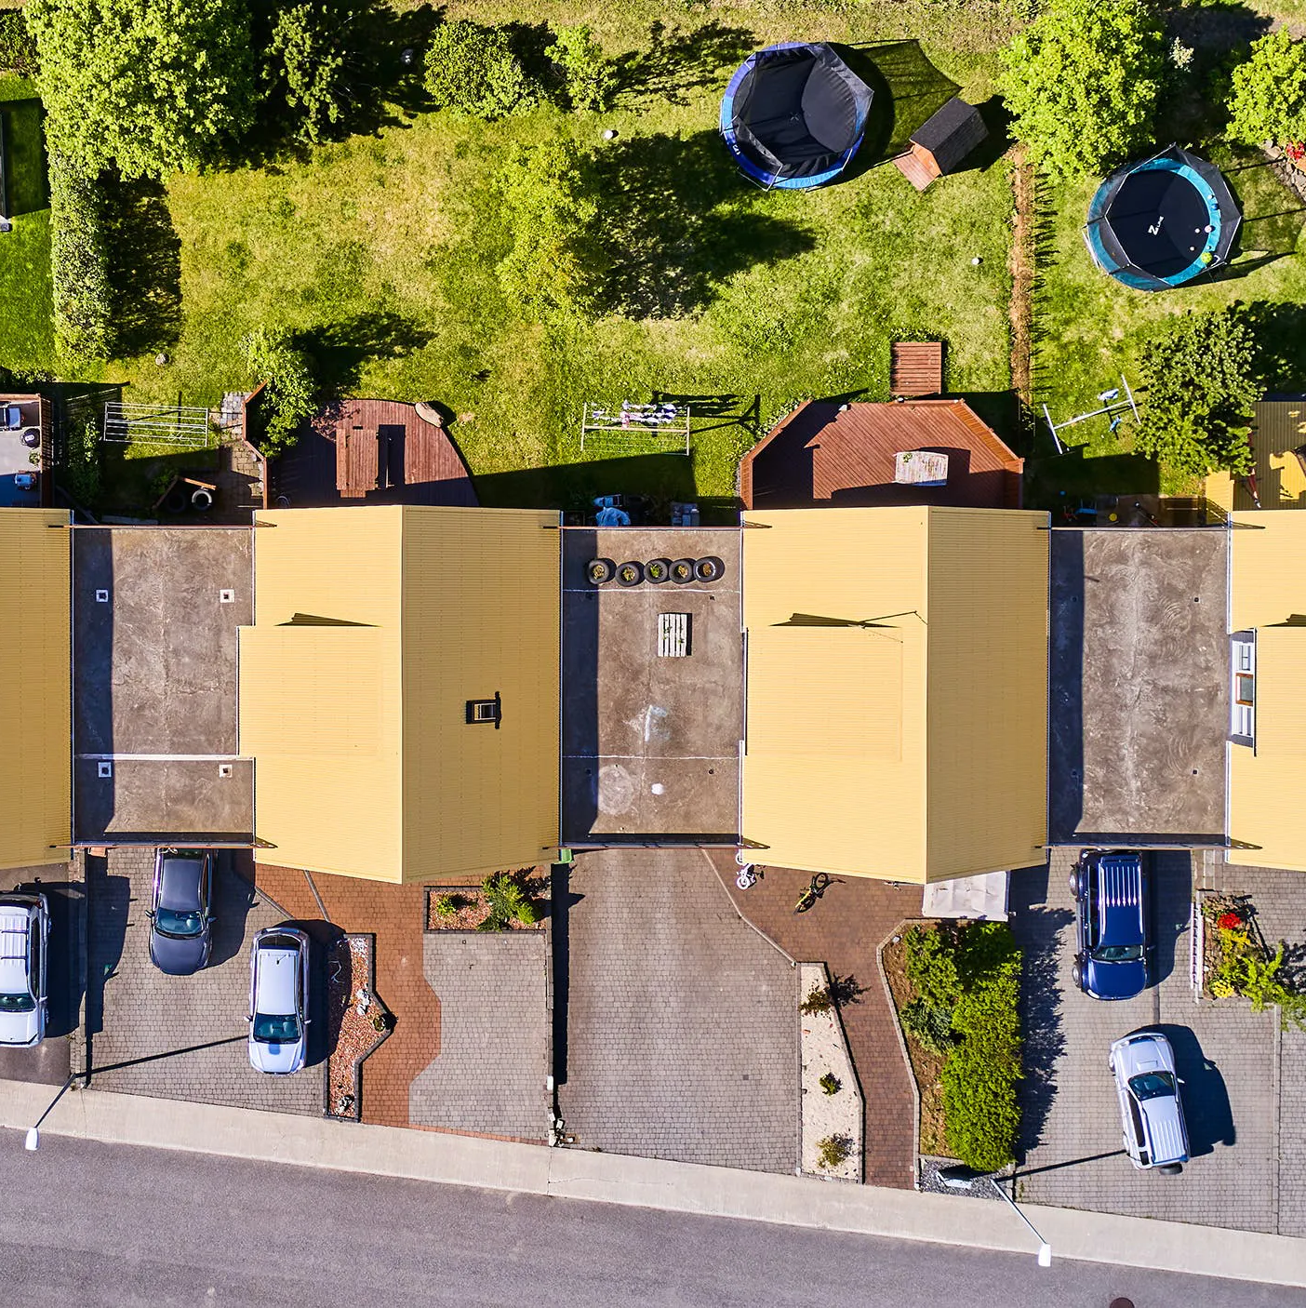
TAKK
FYRIR
HMS þakkar fyrir
Borgartúni 21, 105 Reykjavík.
Ártorgi 1, 550 Sauðárkróki.
Hafnarstræti 107, 600 Akureyri.

Slide 33
Óskir og væntingar um framtíðarbúsetu
Niðurstöður könnunar um búsetuóskir landsmanna
Húsnæðis- og mannvirkjastofnun Desember 2025

Slide 34
Íslendingar stefna í auknu mæli á að búa í eigin húsnæði
Stór hluti breytinga skýrist af væntingum ungs fólks til breyttrar búsetu. Ungt fólk á aldrinum 18-24 ára stefnir á að flytja úr foreldrahúsum í eigið húsnæði. Fólk á barneignaraldri stefnir á að komast úr foreldrahúsum og af leigumarkaði inn á eignamarkað.

Slide 35
Að meðaltali búa 2,8 einstaklingar í heimili
Að jafnaði búa færri í hverju heimili á leigumarkaði samanborið við heimili sem búa í eigin húsnæði. Heimili á höfuðborgarsvæðinu eru litlu fámennari en heimili á landsbyggðinni. Á höfuðborgarsvæðinu eru fjölmennustu heimilin að jafnaði í Kópavogi, en þau fámennustu í Garðabæ.

Slide 36
Óverulegir búferlaflutningar innanlands – en einhverjir stefna á að flytja af landi brott
Um það bil 5% íbúa af höfuðborgarsvæðinu og landsbyggðinni telja sig munu búa erlendis eftir 5 ár. Fólk í yngsta aldurshópnum er líklegast til að stefna á að flytja erlendis, en algengt er að fólk mennti sig erlendis.

Slide 37
Reykvíkingar líklegastir til að flytja á milli svæða
Um 9% íbúa Reykjavíkur gera ráð fyrir að flytja innan höfuðborgarsvæðisins og sama hlutfall íbúa annarra sveitarfélaga á höfuðborgarsvæðinu gera ráð fyrir að flytja til Reykjavíkur. Um 9 af hverjum 10 landsbyggðarbúum gera ráð fyrir að búa áfram úti á landi eftir 5 ár.

Slide 38
Miðborg og Laugardalur álitlegur framtíðar búsetukostur í Reykjavík
Sjö vinsælustu póstnúmerin í Reykjavík halda sessi og hýsa tæplega 80% borgarbúa. Miðborg og Laugardalur vaxa mest í vinsældum á kostnað annarra póstnúmera, en Hlíðarnar áfram fjölmennastar.

Slide 39
Hreyfingar milli íbúðategunda ólíkar milli aldurshópa
Ungt fólk flytur úr foreldrahúsum í stærra og minna fjölbýli. Fólk á aldrinum 25-64 flyst í auknu mæli í sérbýli. Eldra fólk leitar aftur í blokkaríbúðir.

Slide 40
Gera ráð fyrir að byrja að minnka við sig um fimmtugt
Herbergjum fækkar úr 4 í 3,7 að meðaltali. Ungt fólk flytur úr foreldrahúsum í minna húsnæði. Eigendur og leigjendur á aldrinum 25-44 ára gera ráð fyrir að stækka við sig á næstu 5 árum á meðan fólk eldra en 45 ára gerir frekar ráð fyrir að minnka við sig.

Slide 41
Eigendur gera ráð fyrir að minnka við sig en leigjendur gera ráð fyrir að stækka við sig
Meðalstærð íbúðarhúsnæðis minnkar úr 129m2 í 120 m2 heilt yfir. Þróunin er ólík eftir búsetuformi og aldurshópum. Fólk býr í stærstu íbúðunum í kring um fimmtugt og fer svo að minnka við sig.

Slide 42
Áhrifaþættir við val á húsnæði mismunandi eftir aldurshópum
Verð skiptir mestu máli hjá þeim sem yngri eru, en gæðaeiginleikar vega þyngra hjá þeim eldri.

Slide 43
TAKK
FYRIR
HMS þakkar fyrir
Borgartúni 21, 105 Reykjavík.
Ártorgi 1, 550 Sauðárkróki.
Hafnarstræti 107, 600 Akureyri.

